Slide 1
위험 감지 안전 멘트 송출 Project
이 프로젝트는 OpenVINO™ 툴킷을 활용하여 인간의 포즈 추정(Human Pose Estimation)과 객체 탐지(Object Detection) 기술을 결합한 위험 감지 및 안전 솔루션을 개발하는 것을 목표로 한다. 이 시스템은 특정 환경에서 사람들의 자세와 특정 객체(예: 휴대폰)의 위치를 실시간으로 분석하여, 잠재적 위험 상황을 감지하고 적절한 안전 경고를 송출한다. 이러한 기술의 통합은 다양한 산업 분야에서의 안전 관리 및 사고 예방에 혁신적인 솔루션을 제공할 수 다.
(송시경, 최영중)

Slide 2
필요기술
Open vino,
Human-pose-estimation,
Object-detection,
Motion
네트워크 서버 구축

Slide 3
개발 목적
산업 안전: 제조업, 건설 현장, 물류 센터 등에서 작업자의 안전을 보장하기 위해 사용될 수 있다. 예를 들어, 위험 지역에 접근하는 작업자를 식별하고 즉시 경고를 송출하여 사고를 예방할 수 있다.
교통 관리: 도로 안전을 개선하기 위해 보행자의 행동을 모니터링하고, 잠재적으로 위험한 상황을 예측하여 사고를 방지할 수 있다.
공공 안전: 공공 장소나 대형 행사에서 군중 관리와 사회적 거리두기 준수 여부를 모니터링하는 데 사용할 수 있다.

Slide 4
다이어그램
데이터 입력
데이터 전처리
Human Pose Estimation
Object Detection
위험 분석
안전 경고 송출

Slide 5
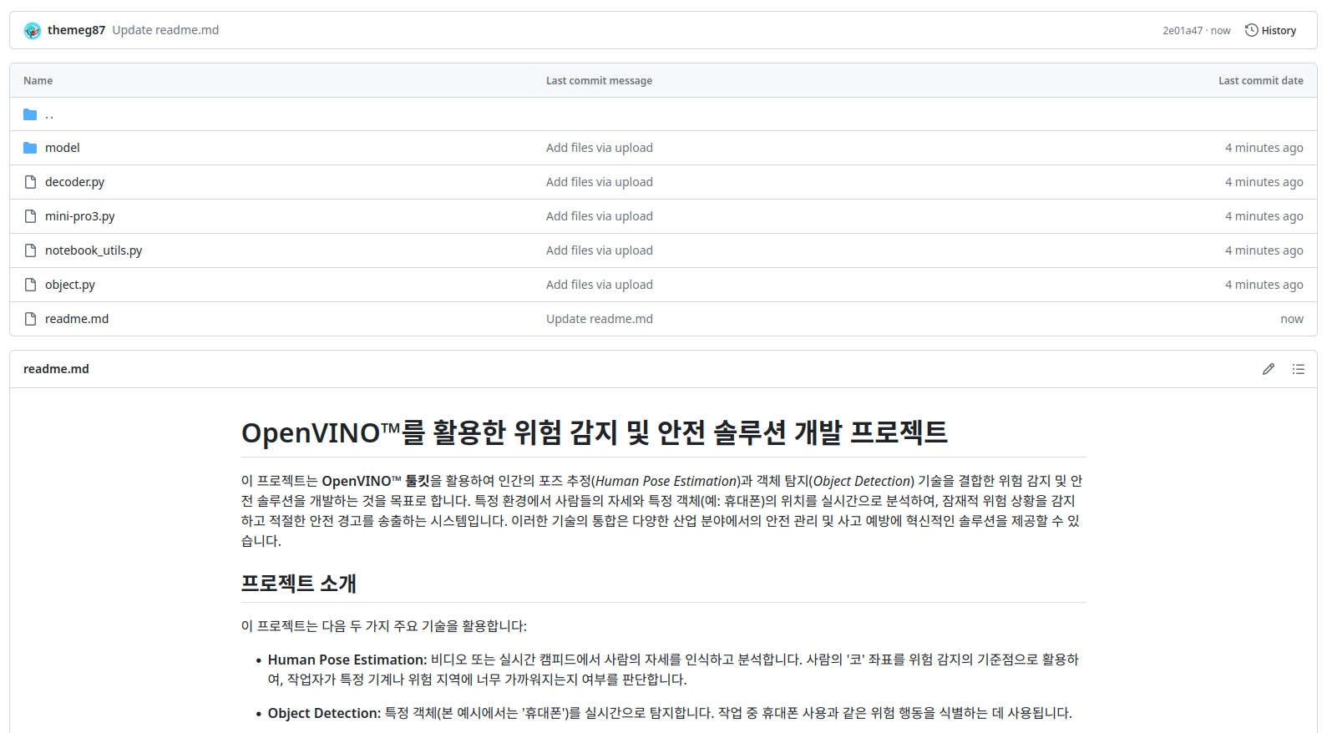
프로그램 코드
https://github.com/themeg87/INTEL_LLM/tree/main/mini_project

Slide 6
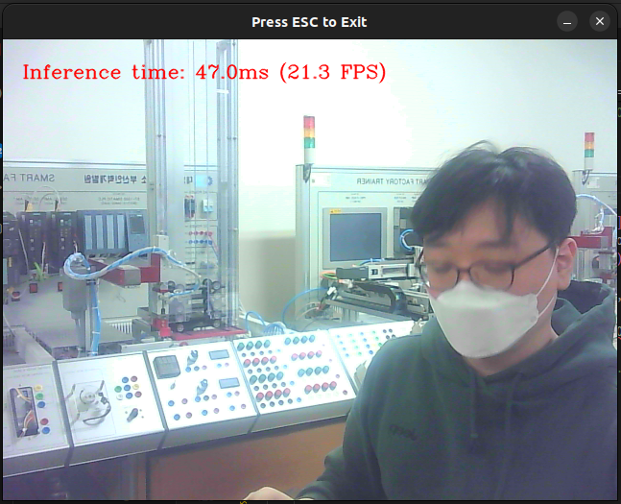
시연 장면
1. 웹카메라를 이용한
실시간 영상 출력

Slide 7
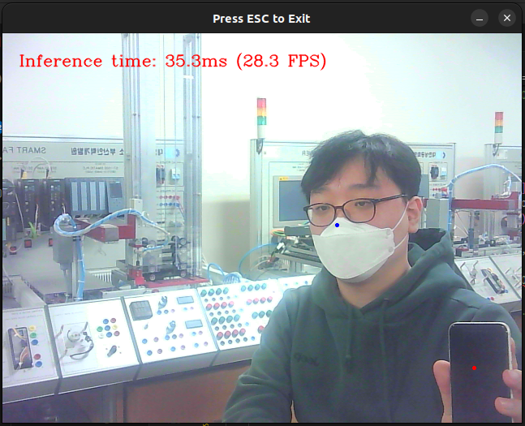
시연 장면
2. 위험 감지를 위한 기준점을
Human-pose-estimation,를 이용한 사람의 코의 좌표로 이용함.
위험물을 기준점을
Object-detection을 이용
사물을 예시로 휴대폰으로 설정.

Slide 8
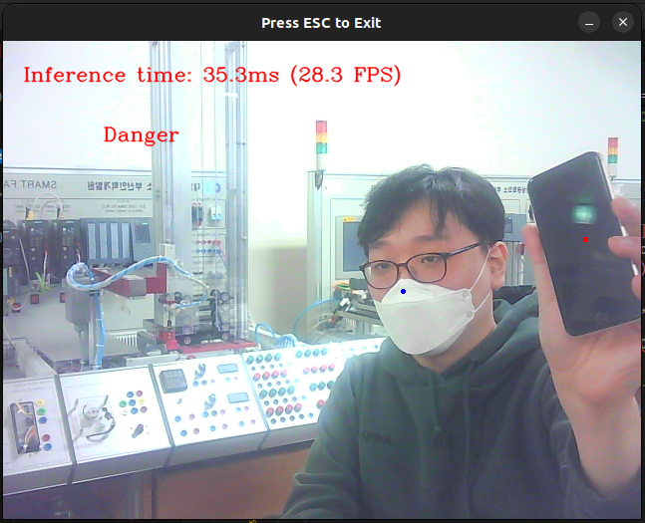
시연 장면
3. 기준점이 사람의 코의
Y좌표보다 위험물의 Y좌표가 높을 경우 영상 좌측에 Danger라는 문구를 표시함으로써, 위험 인지를 시켜 준다.

Slide 9
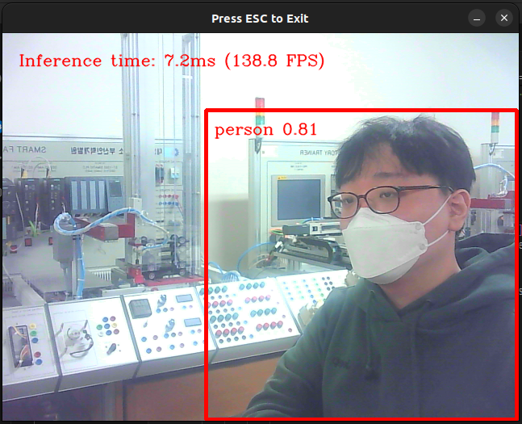
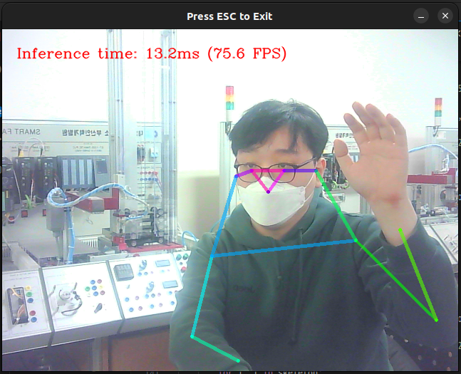
문제점과 해결방안
각각 개별 모델을 사용시 FPS가 높게 나오나, 두가지 코드를 합쳐서 사용을 했을 경우 FPS가 낮게 나오고, 리소스를 많이 차지하는 문제점이 있다. 두가지 모델을 하나의 모델로 학습을 시키고, 코드도 모델에 맞게 다시 작성을 한다면 리소스와 차지문제과 FPS 저하 문제를 해결 할 수 있다.

Slide 10
네트워크 IP카메라 이용
컴퓨터에 웹캠이나 USB 카메라를 연결한다.
다음 명령을 사용하여 필요한 라이브러리를 설치한다.

Slide 11

네트워크 IP카메라 이용
웹캠 정보 확인:
다음 명령을 사용하여 결된 웹캠의 정보를 확인한다.

Slide 12

네트워크 IP카메라 이용
motion 프로그램을 사용하여 웹캠을 스트리밍 서버로 설정할 수 있다.

Slide 13

네트워크 IP카메라 이용
Motion 설정 파일을 편집한다.

Slide 14
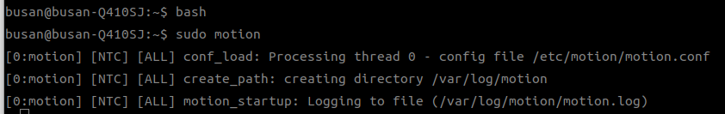
네트워크 IP카메라 이용
다음 명령으로 Motion을 실행합니다.

Slide 15
개선점
프로그램 속도 개선
로그 생성
네트워크 속도 개선

Slide 16
감사합니다.

Slide 17
0228 프로젝트 개선사항
프로그램 속도 개선을 위한 시도
1. 모델 병렬 처리
2. 모델 비동기 처리
3. 코드 최적화
4. CPU 코어 추가 처리
IP카메라 사용 시도

Slide 18
0228 프로젝트 개선사항
1. 모델 병렬 처리
속도 개선에서는 효과를 못 봤으나, 멀티 쓰레딩에 대한 이해를 하고, 한 코드에서 2가지 이상의 처리를 동시에 할 수 있게 됨을 알게 되었다.병렬 처리에 대한 추후 수업을 통해 코드를 다시 한번 수정할 계획이다.

Slide 19
0228 프로젝트 개선사항
2. 모델 비동기 처리
모델 비동기 처리 하는 코드를 작성하여, 실행에까지 성공은 하였으나, 기존보다 FPS 이 떨어져서 실시간 처리에는 맞지 않다는 것을 알게 되었다.

Slide 20
0228 프로젝트 개선사항
3. 코드 최적화
2개의 코드를 합치는 동안 중복된 코드를 제거하고, 합침으로써 1 FPS (4%) 정도의 성능 향상을 보게 되었다.

Slide 21
0228 프로젝트 개선사항
4. CPU 코어 추가 처리
기존에 싱글코어 사용에서 멀티 코어를 사용 할려고 했으나, 멀티 코어 사용이 아닌, 코어 순차 사용으로 진행되어 실패한 사례이다. 멀티코어를 정상적으로 사용하는 방법을 구체적으로 구현해서 다시 시도해볼 예정이다.

Slide 22
0228 프로젝트 개선사항
IP카메라 사용 시도
Python Flask를 이용하여 서버를 이용하여 다른 곳에 있는 카메라를 사용하는 방법을 사용했다.
정상 작동되어 추후 네트워크 서비스를 계속 사용할 예정이다.

Slide 23
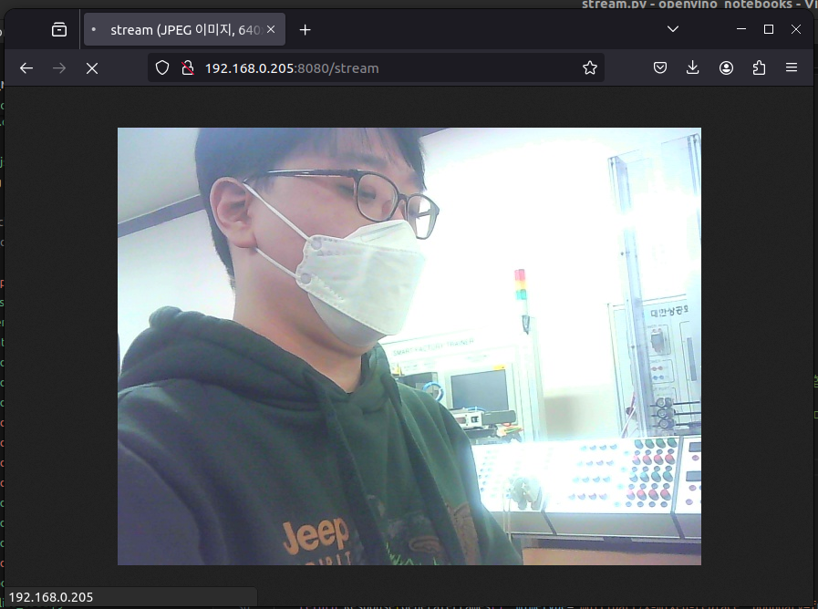
0228 프로젝트 개선사항
IP카메라 사용 장

